Slide 1
Projet Factory – Groupe AAA
LEREVEREND Adeline – PARROT Arnaud – PERRAULT Alexandre

Slide 2

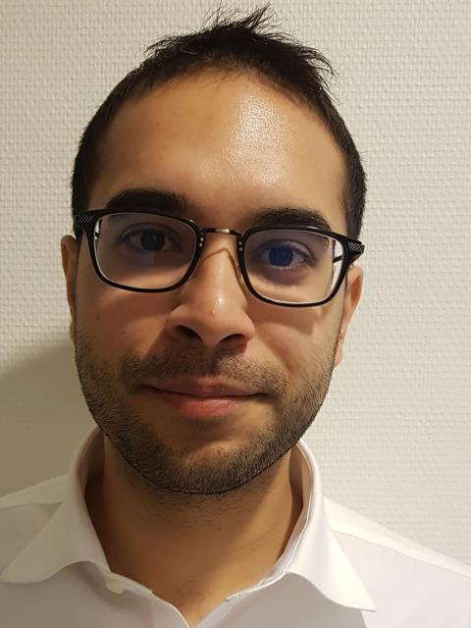
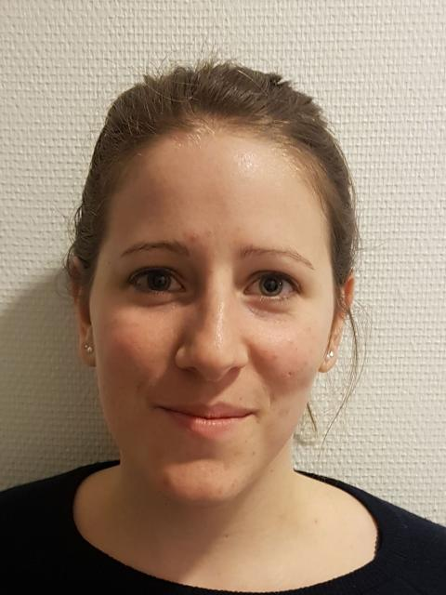
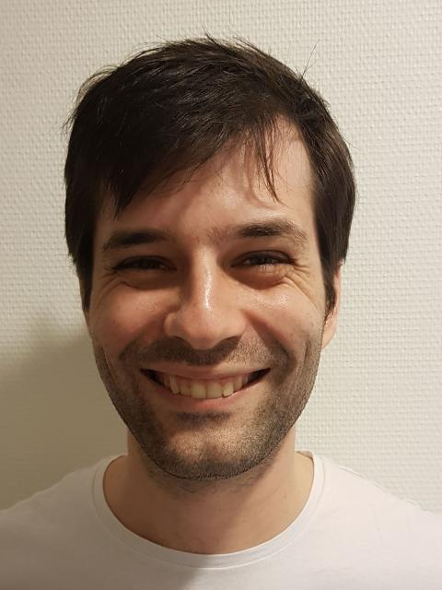
Présentation de l’équipe
Arnaud | Adeline | Alexandre
Doctorant en chimie | Ingenieur AgroAlimentaire | Ingénieur en Chimie
En reconversion informatique pour le groupe Sopra Steria
Notes:
Nous avons travaillé en équipe, nous étions 3 :
-
-
-

Slide 3
Sommaire
Environnement du projet
Présentation du Projet
Présentation de l’application
Bilan et perspective
Notes:
Dans un premier temps … puis … puis

Slide 4
1. Environnement du projet

Slide 5
Le contexte
Factory : école de formation professionnelle .
L’organisation des cursus difficile
Beaucoup d’intervenants avec différents supports de travail
Redondance d’informations et trop de saisie par les gestionnaires
Necessite une informatisation efficace du processus de création, planification et organisation des cursus de formation.
Notes:
Dans ce projet, le client était représenté par une école de formation professionnelle : la FACTORY. Cette école fait appel à nous pour modifier et améliorer la gestion de ses ressources humaines et matérielles. Donc pour mieux gérer les stagiaires, les formateurs, les techniciens, ainsi que les salles, les ordinateurs et les videopro.
De plus, une mise en commun des plannings pour le gestionnaire leur serait pratique pour organiser aux mieux les modules et les formations. On doit aussi donner la possibilité à chaque utilisateur de pouvoir consulter son propre planning au travers du site.

Slide 6

Les attentes du client
un outil pour faciliter la gestion des plannings
un outil qui permet d’identifier les utilisateurs
un outil permettant l’affichage des supports (planning, cours, etc.)
un administrateur de l’outil
différents modules pour créer, modifier, supprimer ou juste lire les informations
outil offrant la gestion des ressources matérielles ET humaines
un outil évolutif
Notes:
Les attentes derrière le cahier des charges sont d’avoir :

Slide 7
Les contraintes techniques
Utilisation des framework SpringBoot
Utilisation de JAVA J2EE
Utilisation d’une base de données
Application via site Web
Securités de connexion et modification
Esthétiques et praticité du site/de l’application
Notes:
Les contraintes techniques de ce projet dans le cadre de notre formation sont principalement l’utilisation de technologies précises et aussi des contraintes liées au cahier des charges pour la connexion et la modification des données.

Slide 8
Les risques identifiés du projet
mauvaise appréciation du temps nécessaire et donc retard sur date livraison
assurer la simplicité d’utilisation
répondre correctement aux besoins du client
mauvaise gestion des alertes en cas de matériel utilisé
Notes:
Au début du projet, et le long de celui-ci, nous avons identifier plusieurs ‘risques’. Qui pourraient faire que nous ne répondons pas totalement aux attentes du client.

Slide 9
Résultat attendu
Réduire la durée nécessaire pour créer un emploi du temps
Meilleure gestion des ressources humaines
Synchronisation des emplois du temps
Fiabilité des informations
Meilleure gestion du matériel
Notes:
Le client a fait appel à nous car il souhaite :

Slide 10
2. Présentation du projet

Slide 11
Présentation du projet
Le projet doit être mené en agile, donc :
avec un scrum master,
un sprint backlog
une exposition des idées
une priorisation via bénéfice, préjudice, coûts
3 sprints
Un daily scrum chaque matin
Notes:
Le projet devait être fait en agile : en effet, c’’est une méthode abordée pendant la formation, qui donne des résultats nettement meilleurs que les méthodes habituelles. Il s’agit de ne pas avoir de chef de projet à proprement parler, et d’organiser les étapes de production en SPRINT. Définis au début du projet par toute l’équipe, via un product backlog : une exposition générale des idées, puis un regroupement puis des calculs permettant de determiner autrement que par la logique humaine, la prorité des tâches a faire.
Nous avions prévu pour ce projet 3 Sprints avec des réunions quotidiennes cahque matin du projet.

Slide 12
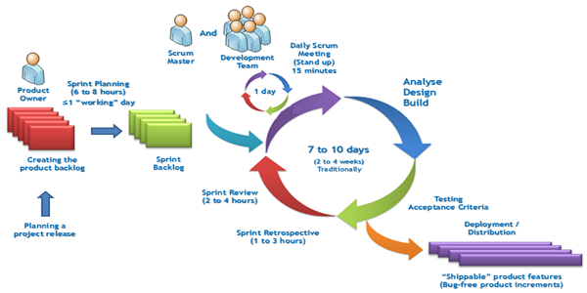
Organisation agile
Notes:
Ici nous pouvons voir que l’agilité est un processus complet. Les développeurs sont proches du client et travaillent avec lui à chaque étape du projet pour s’assurer de la satisfaction client. Les sprint sont des périodes courtes de production, et chacun doit finir par un livrable plus ou moins explioitable…

Slide 13
Les technologies utilisées
IDE Eclipse
Serveur Tomcat
Java/JEE
Frameworks Jquery,Spring-MVC et Hibernate
Bootstrap
Base de données Postgresql
Git / KrakenGit
Angular
Notes:
Pour réaliser ce projet en vue des contraintes techniques imposées et des besoins du client nous avons utilisés ces technologies. Le premier étant notre environnement de développement, d’autres servant de serveur, de langage, ou d’outil de facilitation tels que les frameworks. Nous avons travaillé sur Git et Kraken pour partager les avancements du projet tout le long de celui-ci.

Slide 14
Le product Backlog
Gestion Planning | Matériel | Accès Planning |  |  | Logistique et Technique
Gestionnaire : je souhaite que les salles soient adaptées au nombre de stagiaire | Technicien : je souhaite avoir accès à la disponibilités des ordinateurs afin de répartir les ordinateurs restants | Gestionnaire je veux avoir accès aux emplois du temps et aux compétences du formateur pour planifier les semaines à venir | Stagiaire : je veux que le planning soit clair | Formateur : je souhaite avoir accès à mon planning de cours afin d'organiser mon temps et mes disponibilités | Technicien : je veux avoir accès à la liste de mes tâches logistiques à accomplir avec la possibilités d'indiquer leurs avancements (logistique)
Administrateur : je souhaite pouvoir organiser un planning afin de répartir mes différents formateurs | Technicien : je souhaite savoir qui possède quels matériels et avoir une notification a cote du matériel | Formateur : je veux avoir accès à mon emploi du temps émis par le gestionnaire afin de m'organiser | Technicien : je souhaite avoir accès aux planning des salles afin de répartir les formations au sein de celles-ci | Stagiaire : je veux avoir accès à l'emploi du temps ainsi qu'aux salles pour les jours à venir afin d'organiser | Administrateur : je veux que l'ensemble des fonctionnalités du site soit accessibles en 3 cliques ou moins (Technique)
En tant que … je souhaite … afin de …
Se mettre dans la peau des utilisateurs pour identifier les fonctions essentielles
Notes:
Ici nous voyons les différents storyUser que nous avons identifiées lors du product Backlog. Nous avons chacun pensé à 4 fonctionnalités que nous avons mis à l’écrit sur des post-It puis nous les aovns réorganiser en pôles ou thèmes. Nous avons identifié 5 thèmes principaux dont le principal : ACCES PLANNING. Tous ces thèmes permettent de prendre en compte chaque utilisateur du produit final et d’être sur que tout ce que nous faisons à un but.

Slide 15
Organisation du travail
30%
LE DEVELOPPEMENT
Projet Spring boot et Projet Angular
30%
Test DataBase, Spring Boot, Test Angular, web et connexion avec le projet précédent
25%
LE DESIGN
Design du site, disposition, bootstrap
15%
LES TESTS
LA PRESENTATION
Préparation du support et présentation
Notes:
Aujourd’hui, nous pouvons donner la répartition suivante du projet :
La phase la plus longue est la phase de codage/test/résolution d’erreur. Puis ensuite il s’agit de rendre la plateforme agréable et interactive pour l’utilisateur, au travers d’outils FRONT END, changeant alors l’esthetique du site.
Enfin, la préparation de la présentation que nous vous faisons aujourd’hui, pour être sur de donner les informations pertinentes et compréhensibles.

Slide 16
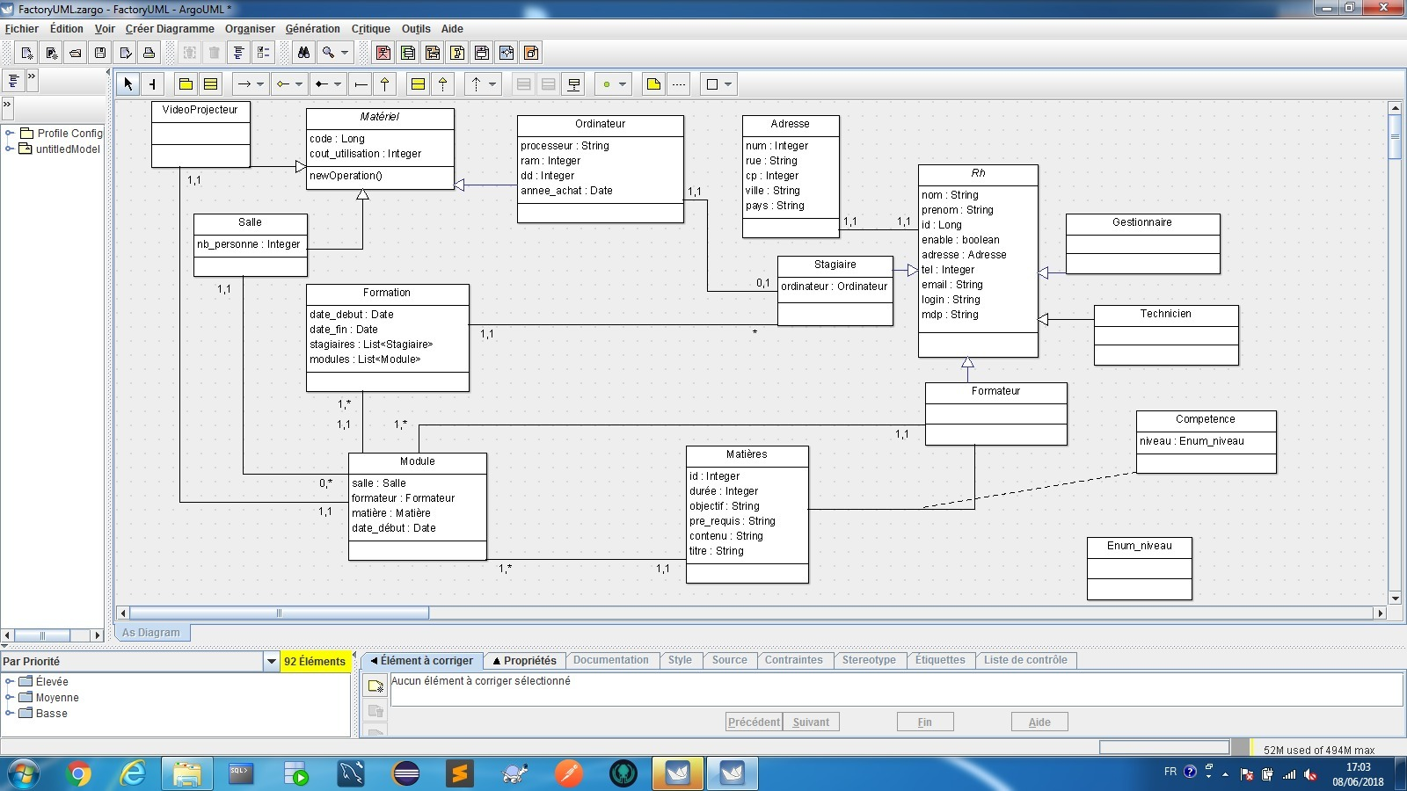
Le début du développement
Le diagramme de classe
Notes:
Avec le cahier des charges nous avons pu déterminer toutes les classes indispensables à la bonne réalisation de ce projet. Nous avons, avec les exigences client et un peu de logique, fait les liens entre chaque classe, pour nous permettre par la suite de créer la base de données, avec des tables cohérentes.
Nous vous pr

Slide 18

Lien avec la base de données
Création BDD correspondantes aux classes du projet
Test du CRUD pour assurer certaines fonctionnalités de l’app
S’assurer que la base est lue, modifiable avec des sécurités
Utilisation des Repository et des Controller

Slide 19
3. Présentation de l’application

Slide 20
Sprint 1 :
Partie SpringBoot
Création des classes/entités
Annotations pour rendre le code fonctionnel
Vérification des liens et héritages
Création BDD automatique

Slide 21
Sprint 2
Phase angular
Mise en place de la partie Web
Vérification des liens et chemins
Mise en place de l’identification/login
Possibilité d’ajouter, éditer ou supprimer des éléments dans les différents modules (avec impact dans la BDD précédente)

Slide 22
Presentation login
Données erronées
Données correctes

Slide 23
Page d’accueil
Admin
Utilisateur

Slide 24
Exemple fonctionnalité :
User Story : en tant que Formateur : je souhaite avoir accès à mon planning de cours afin d'organiser mon temps et mes disponibilités
Critères d’acceptation : possibilité d’afficher le planning pour les semaines à venir.

Slide 25
Exemple édition d’un module
Capture d’écran avec la possibilité de :
choisir le prof associé,
Choisir la salle
Choisir les élèves
choisir la matière
associer un rétropro
définir les dates de début et fin
définir à quelle formation le module appartient.

Slide 26
Exemple
Captures d’écran des listes (tous les élèves, tous les profs, toutes les taches du technicien, etc.)

Slide 27
Identification Utilisateur/Admin
Admin | User
Peut créer des login/mot de passe | A accès à ses données : tâches à faire, cours à donner, cours à suivre (avec toutes les infos utiles)
Peut créer des formations, modules, etc | Doit avoir son login/mot de passe pour accéder au site
Peut gérer les affectations des ressources humaines et matérielles | Ne peut pas avoir accès à un autre emploi du temps que le sien
Doit renseigner tous les champs lors de la création de formation, etc.

Slide 28
Processus Administrateur :
Etape 1 :
Authentification
Etape 2 :
choix via menu (consultation ou modif)
Etape 3 :
Cliquer sur ce que l’on veut modifier
Etape 4 :
Remplir le formulaire correctement
Etape 5 :
valider / envoyer
Dans le cas d’une modification

Slide 29
Exemple de planning ? ☺

Slide 30
Option pour le planning
ajouter des participants
Drag n Drop
Changement durée évènements
Couleur en fonction de certains critères
Suppression possible sur le calendrier
Plage horaire limitée : 9h00 – 17h30

Slide 31
4. Bilan et Perspective

Slide 32

Bilan du projet :
Distinction possible des utilisateurs
Possibilités d’interagir sur toutes les ressources : humaines et matérielles
Travail en équipe intéressant
Tous les modules de la formation abordés
Temps assez court (surtout pour l’utilisation d’agile)
Difficultés à se séparer les tâches correctement ou proprement
Difficultés à savoir quels outils ou connaissances sont à utiliser ou exactement

Slide 33
Perspectives :

Slide 34


Des questions ?

